Slide 1
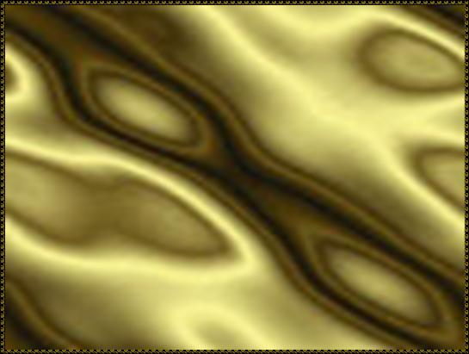
Amor... Respeito... e Liberdade !
Por: Osmar Fernandes
Osmar.f@live.com

Slide 2
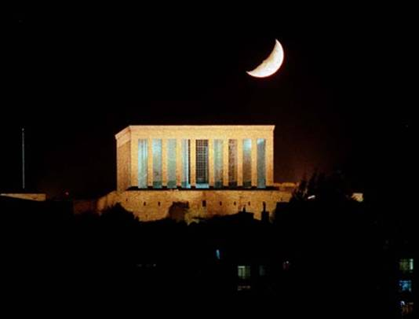
Aquilo que existe em mim e
faz parte de mim... pode ser
transformado...
se eu quiser...

Slide 3
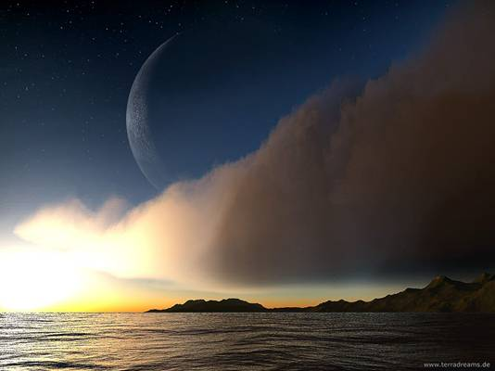
Aquilo que é do outro...
só pode ser transformado
por ele...
e será compreendido e aceito por
mim... dentro dos meus limites...
se existir respeito...

Slide 4
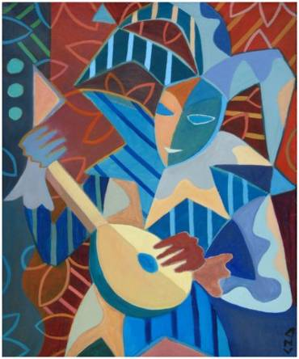
Posso falar ao outro como
me sinto em relação ao que ele
faz ou diz...
se houver liberdade...

Slide 5
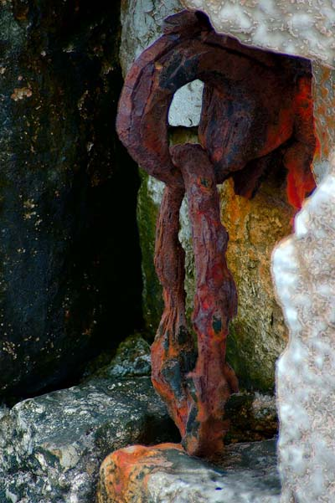
Não posso afirmar:
“Aquilo que o outro fez ou disse
me feriu...”
Eu é que me feri com AQUILO
que ele fez ou disse...
tenho opções...

Slide 6
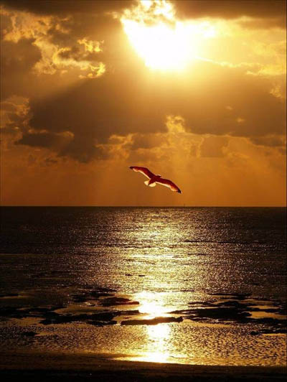
Eu sou dono das minhas emoções...
sensações e sentimentos...
Também... das minhas atitudes...
pensamentos e palavras !
maravilha...

Slide 7
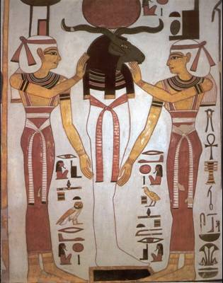
Não é coerente dizer que
fiz algo para alguém... só porque
alguém fez isso comigo primeiro...
Se eu agisse assim... eu seria
apenas resposta e eco...
sem vida...

Slide 8
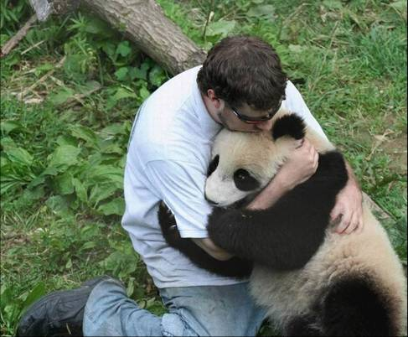
É mais valioso optar por agir
ao invés de apenas reagir...
É mais sensato perceber que
sou dono das minhas ações... e
se faço algo... sou o responsável
por isso...
tenho escolhas...

Slide 9
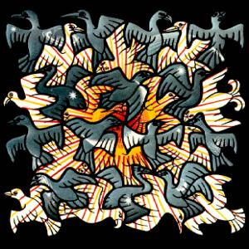
Reconheço que as rédeas do meu
destino estão nas minhas mãos...
e me recuso a segurar as rédeas
do destino do outro...
é meu direito...

Slide 10
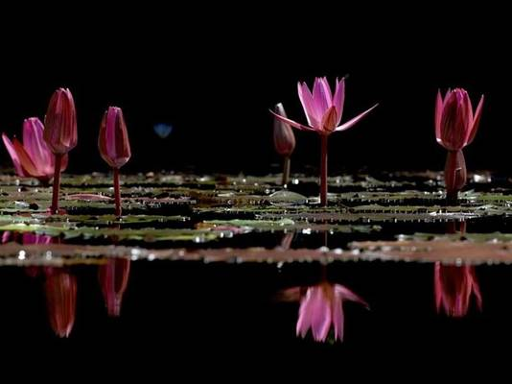
Busco o AMOR em sua mais
bela expressão... e por isso
abro mão de querer ter o controle
sobre a vida do outro...
Amém...

Slide 11
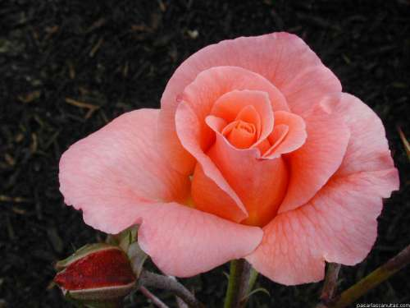
Quero amar com liberdade !
Quero amar com plenitude !

Slide 12
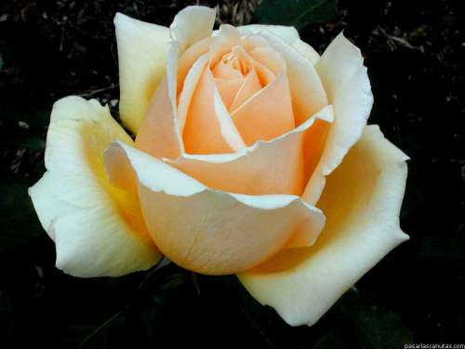
Quero Amar
antes de tudo...
porque é bom...

Slide 13
AMAR
com RESPEITO
e
LIBERDADE !

Slide 14
amigOsmar
Viver é arte...
Seja criativo!

